Slide 1
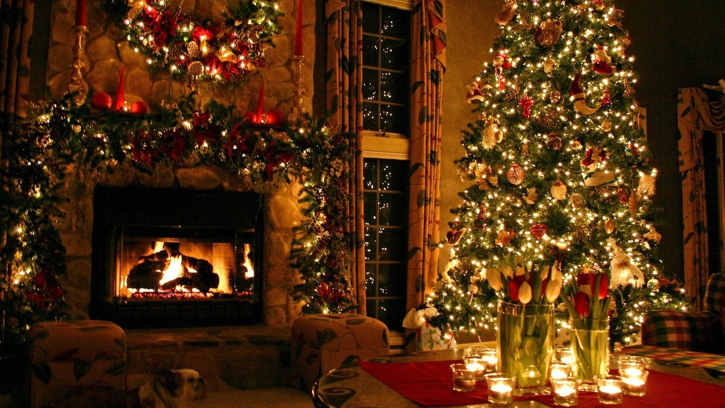
Moja ulubiona Bożonarodzeniowa piosenka

Slide 2

Moja ulubiona bożonarodzeniowa piosenka nosi tytuł ,,Dzień Jeden W Roku’’ i została stworzona przez zespół Czerwone Gitary.

Slide 3
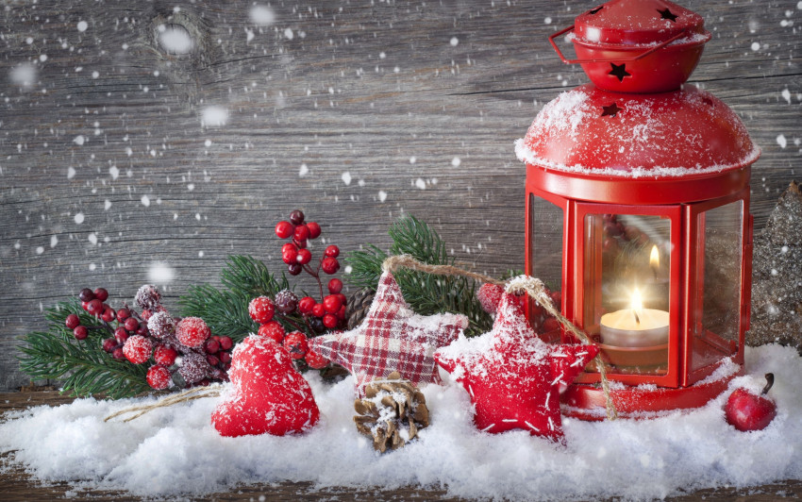

Zapraszam do jej odsłuchania-

Slide 4

Dlaczego właśnie ta piosenka?

Slide 5
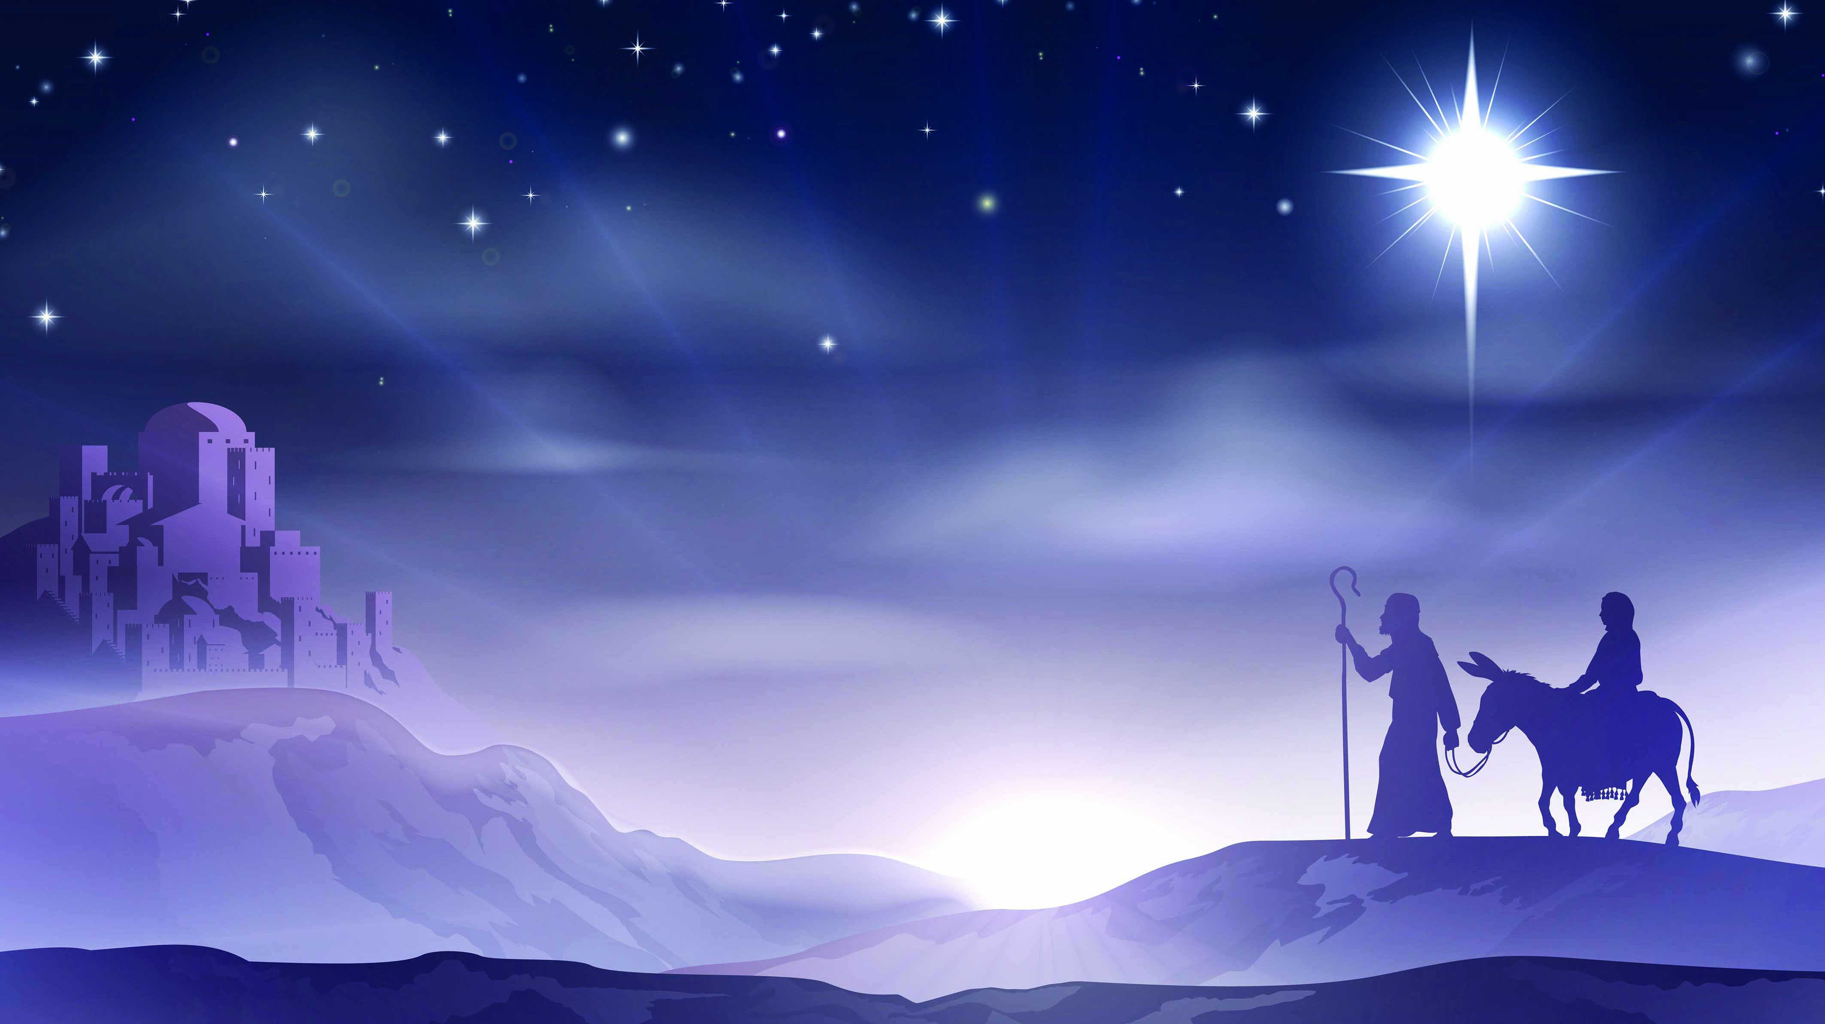
Wybrałam tę piosenkę, dlatego że:
1. Tworzy ona świąteczną atmosferę.
2. Moi rodzice zawszę puszczają ją, kiedy otwieramy prezenty i przez to kojarzy mi z pozytywnymi emocjami.
3. Muzyka w tle jest świetna, dlatego cały czas chce się jej słuchać.

Slide 6
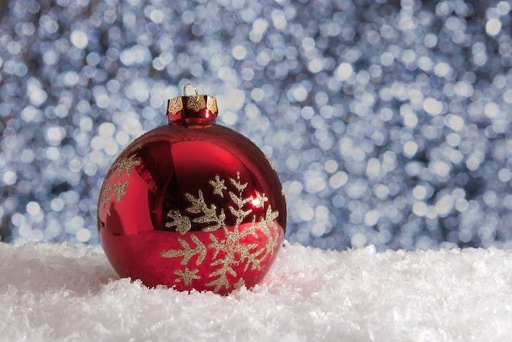
Oraz za to, że pomimo swoich lat, nigdy się nie nudzi.

Slide 7
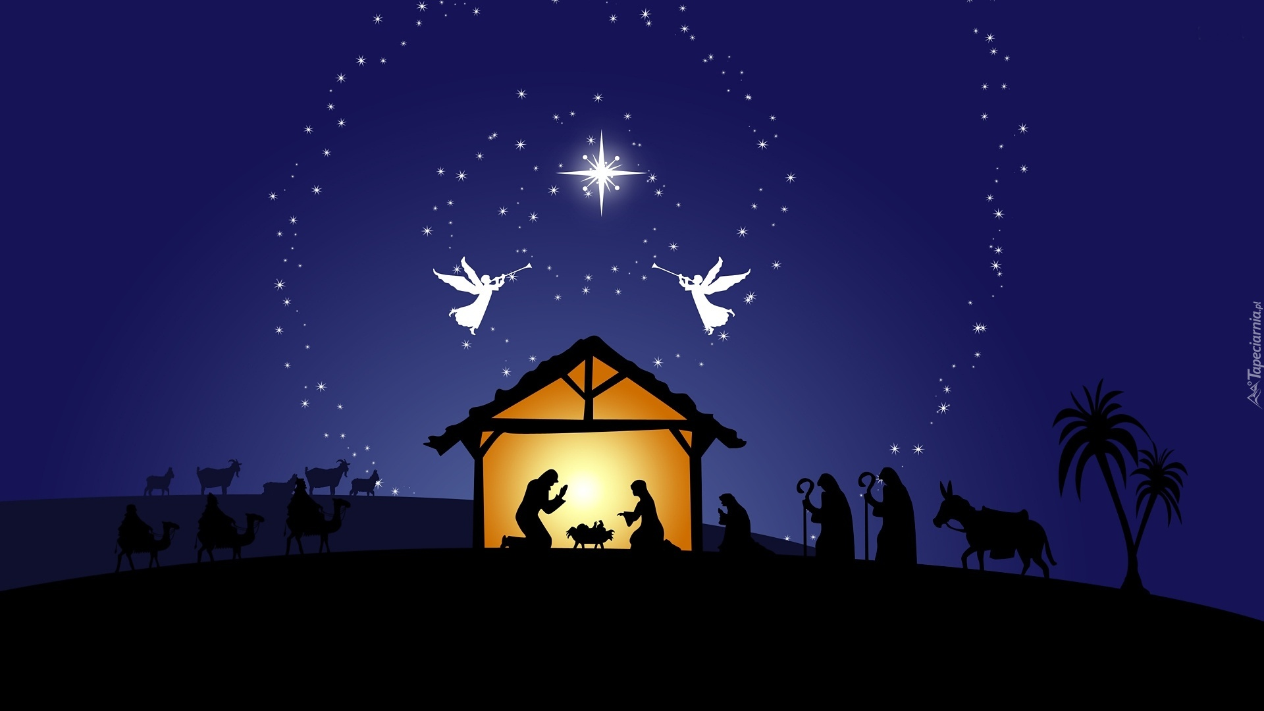
Dziękuję za uwagę

